Slide 1
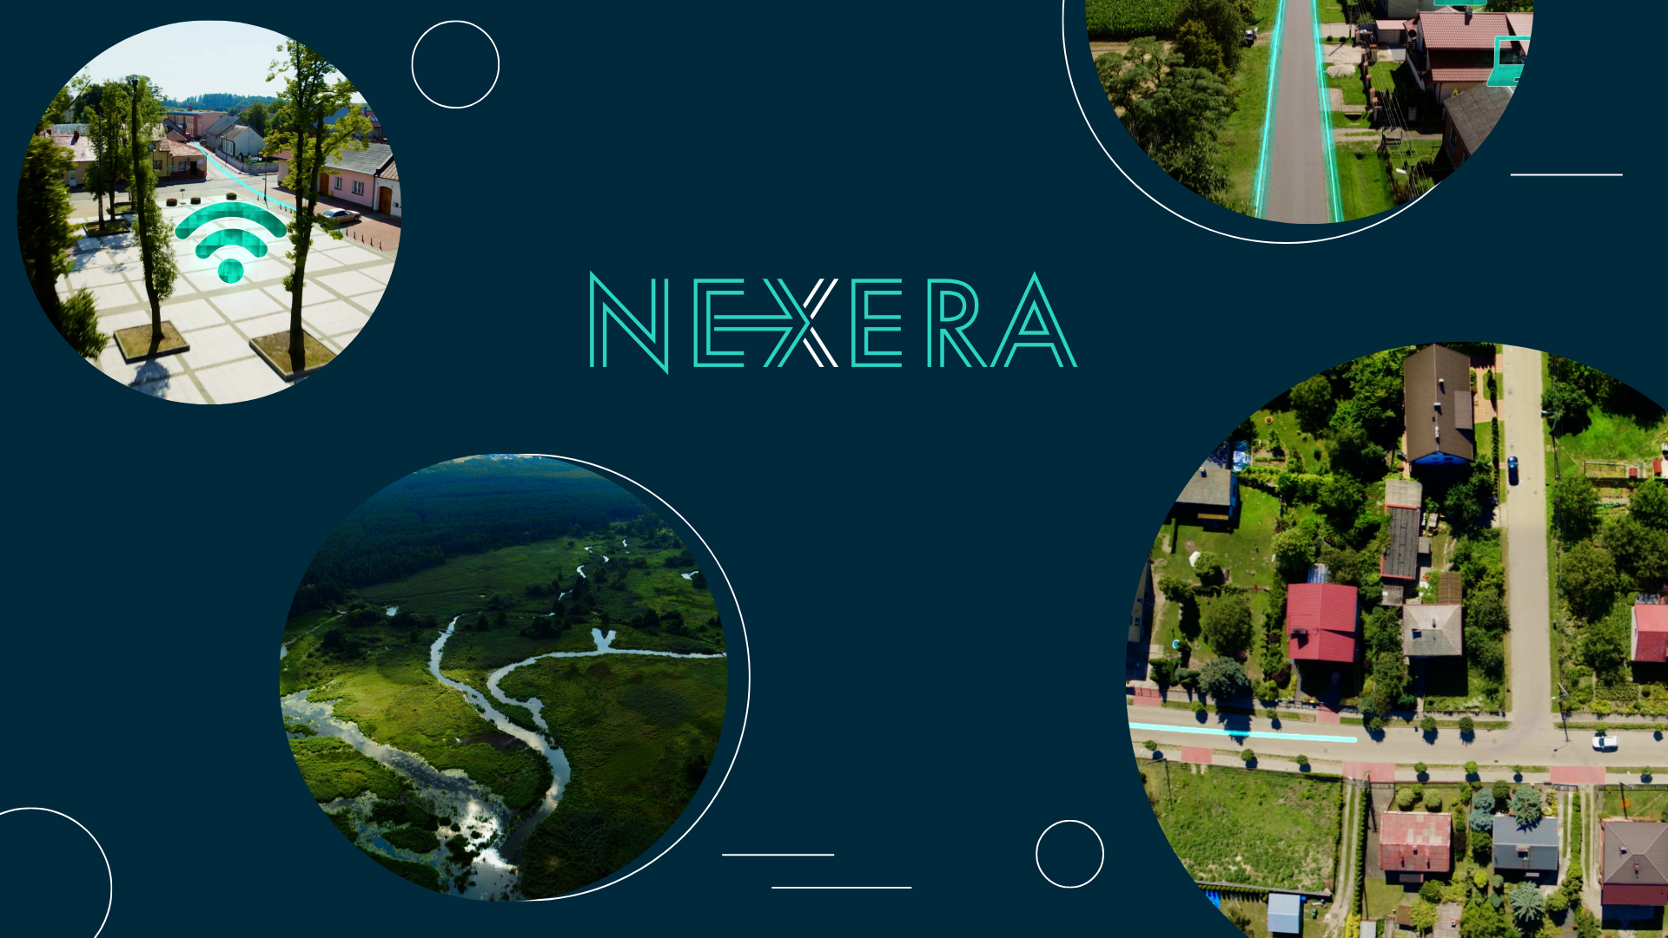

Slide 2
Cyfryzacja Gminy Mrocza
Mrocza, marzec 2023

Slide 3
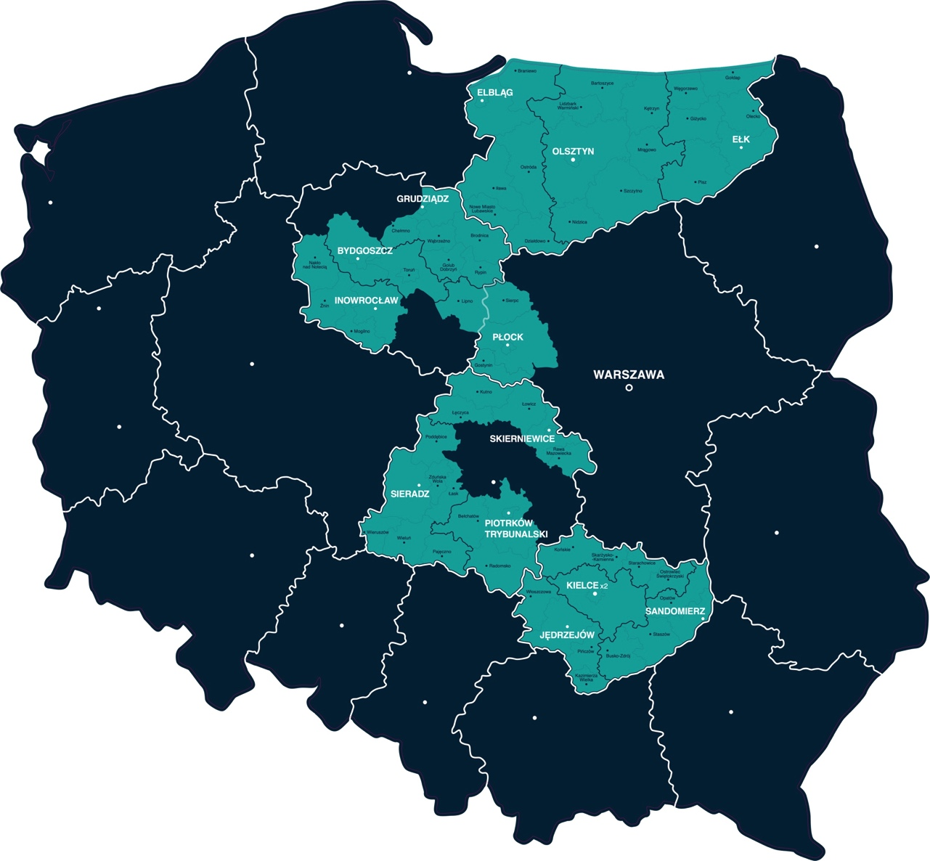
Agenda spotkania
1. Cel spotkania
2. Kim jest Nexera ?
3. Operatorzy w Gminie Mrocza
4. Etapy powstawania sieci
5. Inwestycja w Gminie Mrocza
6. Dyskusja

Slide 4

Kim jest NEXERA ?
Wierzymy, że każdy z nas zasługuje na:
Stabilny internet, niezależnie od pogody.
Święty spokój (dzieci).
Praca zdalna na 100%.
Radość ze spędzania czasu z rodziną oglądając film.
Wolność od liczenia, ile internetu się zużyło.
Swobodna praca na wielu urządzeniach jednocześnie.
Lekcje zdalne bez przerywania.
Wnuczki chętniej przyjdą do babci?
JEDEN KABEL Z INTERNETEM OD RÓŻNYCH DOSTAWCÓW

Slide 5
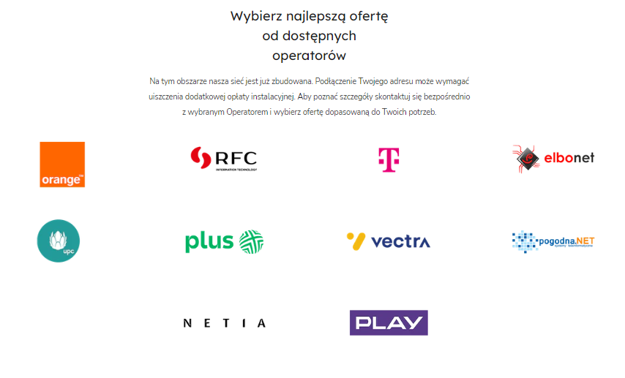
Operatorzy świadczący usługi w gminie Mrocza

Slide 6
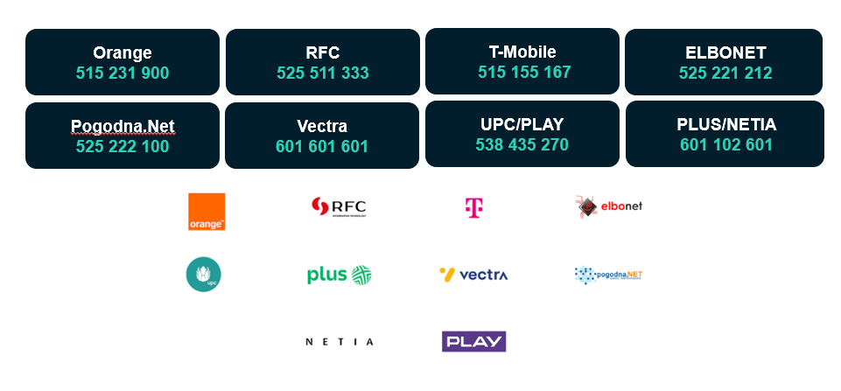
Kontakty do Operatorów gminie Mrocza

Slide 7
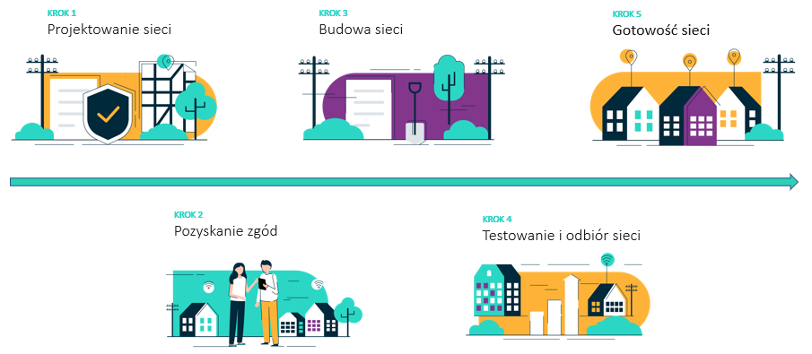
Etapy powstawania sieci.

Slide 8
Inwestycja w gm. Mrocza
BUDOWA ZE ŚRODKÓW WŁASNYCH
BUDOWA DOFINANSOWANA
MAMY NA TO RADĘ!

Slide 9
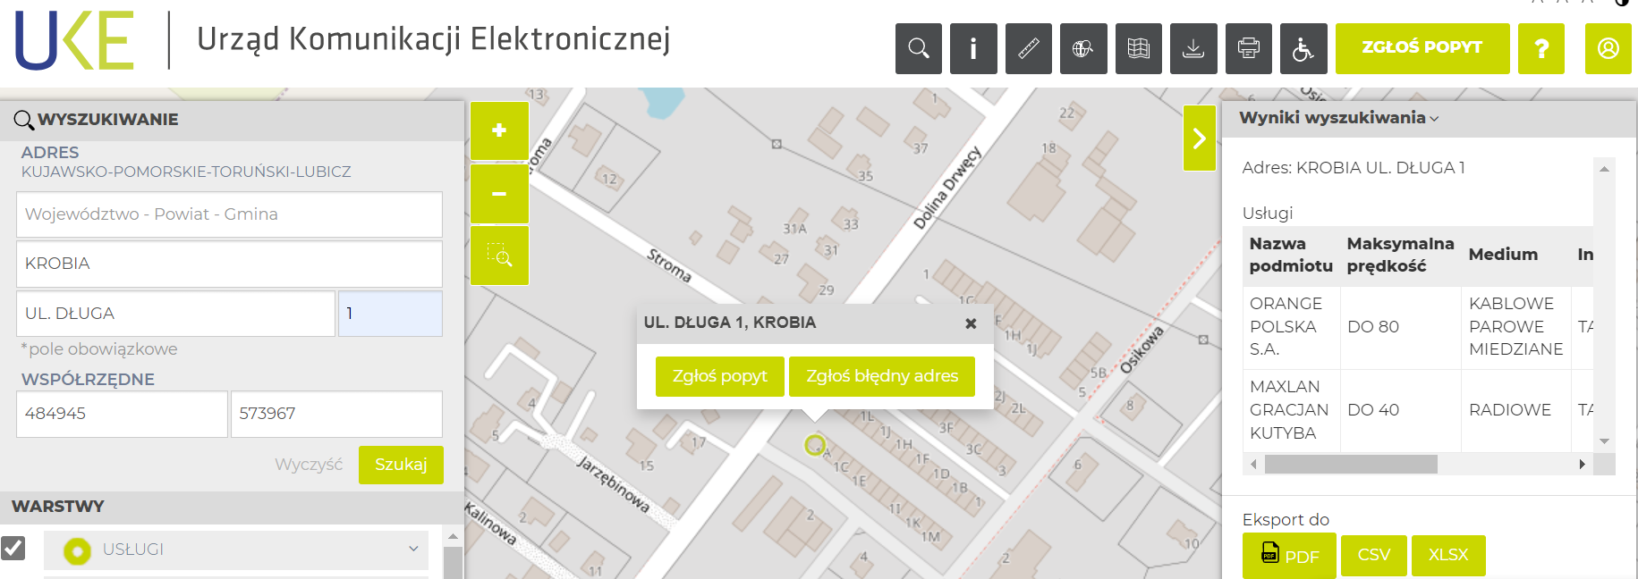
Urząd Komunikacji Elektronicznej – zgłoszenie popytu

Slide 10
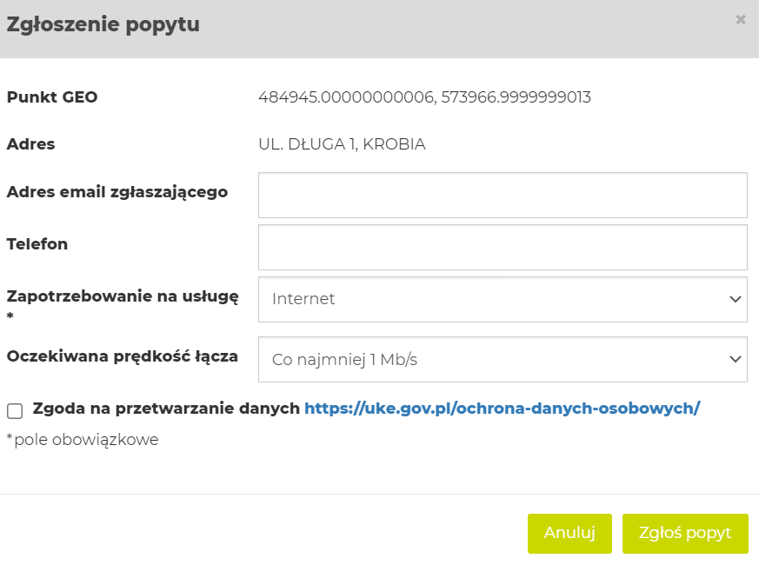


Urząd Komunikacji Elektronicznej – zgłoszenie popytu cd.
wyszukiwarka.uke.gov.pl

Slide 11
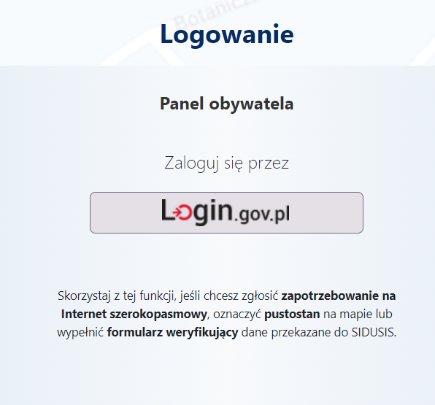
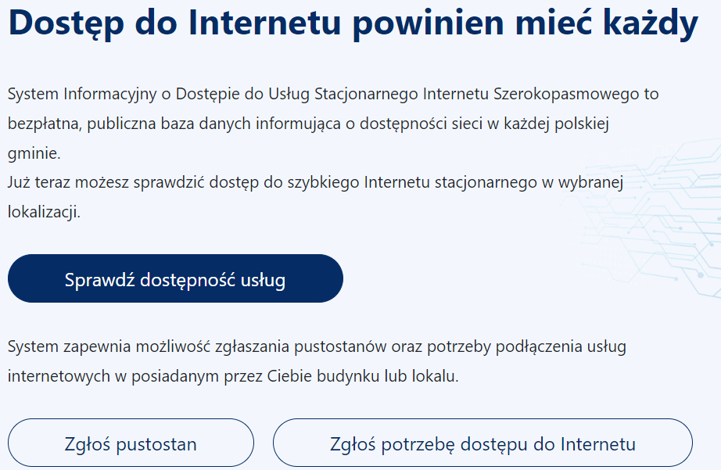

Sidusis – zgłoszenie popytu
www.internet.gov.pl

Slide 12

Na jakiej podstawie Nexera podejmuje decyzję o dalszej rozbudowie?
Koszt Inwestycji
Współpraca z gminą/ miastem
Nasycenie usług na już wybudowanych zasięgach

Slide 13
Inwestycja NEXERY w Gminie Mrocza – obecny stan (POPC)
Miejscowość | ilość GD korzystających | ilość GD nie korzystających | ilość GD w zasięgu | SATURACJA | ilość GD w promocji 1zł - 12msc
Kosowo | 9 | 22 | 31 | 29% | 22
Kozia Góra Krajeńska | 13 | 18 | 31 | 42% | 18
Matyldzin | 15 | 53 | 68 | 22% | 53
Modrakowo | 10 | 33 | 43 | 23% | 33
Mrocza | 168 | 385 | 553 | 30% | 378
Wyrza | 8 | 51 | 59 | 14% | 51
Suma końcowa | 223 | 562 | 785 | 28% | 555
Sieć dofinansowana ze środków unijnych
Zasięg sieci – stan obecny
Liczba gospodarstw domowych w zasięgu światłowodu
785
Liczba gospodarstw domowych korzystających ze światłowodu
223
Wykorzystanie sieci (saturacja)
28%
n
Sieć finansowana ze środków własnych
Miejscowość | planowana ilość GD do podłączenia
MROCZA | 169
Suma końcowa | 169
Notes:
POPC: 4, 7, 9, 12, 14, 18
Wykon: 7, 12, 15, 18, 19, 20

Slide 14

DYSKUSJA

